Slide 1
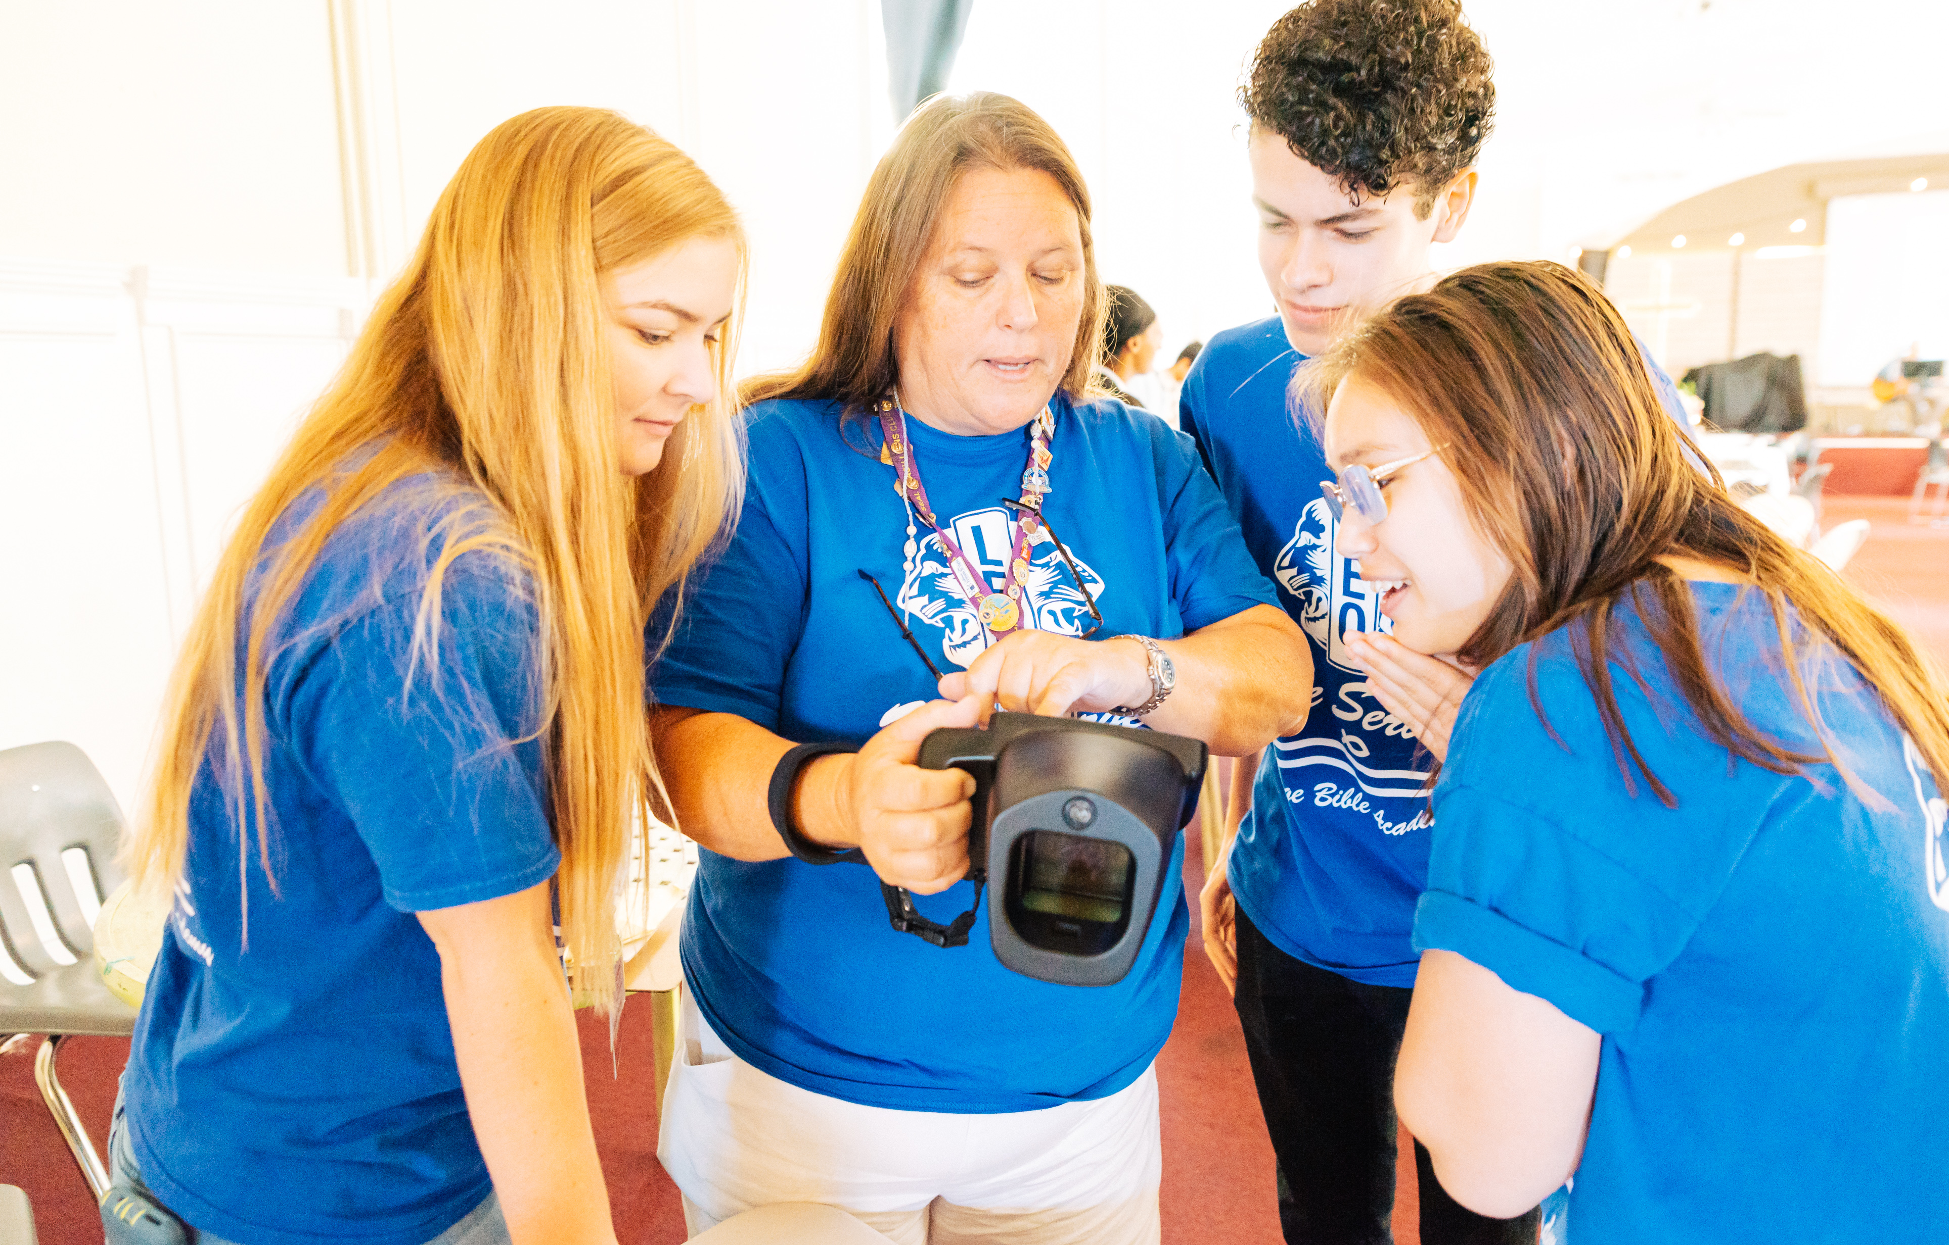
レオクラブ顧問
研修およびオリエンテーション
ライオンズ・インターナショナル
1
Notes:
講師の留意事項：ライオンズ・インターナショナルでは、新任またはレオクラブ顧問の役割について正式な研修を受けたことのないレオクラブ顧問を対象に、本オリエンテーションおよび研修プログラムを設計しました。本研修では、レオクラブ顧問としての役割に伴うすべてを取り上げているわけではありませんが、その任務をうまく遂行するために必要な基本的ツールを提供するものとなるでしょう。
本研修の講師は、地区または複合地区レオクラブ委員長、ライオンズ・インターナショナルのリソースや方針に精通している経験豊かなレオクラブ顧問、ライオンズ・インターナショナルの講師育成研究会またはライオンズ公認講師プログラムを修了し、かつレオクラブ・プログラムに精通しているライオンなどが務めるべきです。

Slide 2
モジュール1 // レオクラブ・プログラムの概要
モジュール2 // レオクラブ顧問の役割
モジュール
モジュール3 // レオクラブの運営
モジュール4 // レオクラブ・プログラムのリソース
モジュール5 // 青少年との協力
モジュール6 // 奉仕の道のりを続けるために
2
Notes:
講師の留意事項：本研修は、すべてのモジュールを一度に行うことも、個々に単独で行うこともできるように設計されています。一般的に推奨されるのは、講師が各セクションに含まれる内容に目を通し、地域のレオクラブ顧問にとって最適なモジュールを見極めることです。研修の講師は、モジュールを細かいセッションに分けてもよいし、個別の研修プログラムとして行ってもかまいません。
各モジュールでは、最後に考察や討論を行うことを提案しています。考察/討論は次のように、さまざまな形式で役立てることができます：
各自での考察 – 学習者に各自の答えを書き留めるよう促す
全体討論 – フリップチャートを使って答えを書き留める
小グループ討論 – まず小グループで話し合う時間を設けてから、アイディアを全体に発表してもらう

Slide 3
モジュール5
青少年との協力
3
Notes:
このモジュールでは、次のことを取り上げます：
アルファ・レオとの協力とオメガ・レオとの協力の違いに関するヒント
レオの年度の始め方
関係とチーム作りの重要性
レオにリードする力を与える
良い雰囲気作り、グループでの協力、積極的傾聴、指導力育成/奉仕に関するヒント
このモジュールを終える時には、参加者は青少年と協力する方法について、基本的な考え方を身につけているべきです。

Slide 4
ライオンズとの協力とレオとの協力の違い
レオとライオンズは同じです。私たちはすべて、地域社会に奉仕したいと願っています！
しかし
青少年との協力は、仲間のライオンズと協力する場合とどのように異なっているでしょうか？
Notes:
ライオンとして、皆さんは仲間と協力してきた豊かな経験をお持ちです。青少年との協力は、仲間のライオンズと協力する場合とどのように異なっているでしょうか？どのようなことを考慮する必要があるでしょうか？対応をどのように変えればよいでしょうか？

Slide 5
アルファ・レオ（12～18歳）
事業や会議に関して、より多くの助言と指導が必要
レオクラブ顧問が作業を割り振る必要が生じる可能性
顧問は保護者、学校、ライオンズクラブの架け橋的存在
オメガ・レオ（18～30歳）
より多くの責任とより多くの自由を持たせるべき
個人的・職業的に成長したいと願っている
顧問はスポンサー・ライオンズクラブとレオクラブの連絡役
5
Notes:
青少年と若年成人には共通点もたくさんありますが、両者のライフステージは大きく異なっています。そのため、これら二つの年齢層のニーズを満たすには、発達段階に応じた適切な活動を行う必要があります。例えば、10代半ばから後半の青少年には中学/高校を卒業することが重要ですが、20代半ばから後半の若年成人は、大学の卒業や就職に備える時期です。
レオクラブ顧問の具体的な責任については、レオクラブ顧問研修のモジュール2を参照してください。

Slide 6
強いクラブには強い絆がある
活気あふれるクラブの会員は、ともに奉仕する意思があるだけでなく、ともに奉仕したいと心から願っています。
成功への鍵：
社会的能力と感情的能力を活かす
自尊心と自信を培う
健全で関係中心のコミュニティを維持する
レオにリードする力を与える
Notes:
顧問として、皆さんは活気あふれるクラブの構築と維持に貢献します。ここには、成功するレオクラブの重要な要素が挙げられています。これからいくつかのスライドを使って、これらの概念とその実践方法について詳しく説明していきます。

Slide 7
社会性と情動の学習
社会性と情動の学習（SEL）とは、あらゆる青少年と若年成人が知識、スキル、態度を身につけ、適用することで、健全なアイデンティティを構築し、感情を制御し、個人的・集団的な目標を達成し、他者に共感してそれを示し、支え合う関係を確立して維持し、責任と思いやりのある決定を下せるようにするプロセスです。
7
Notes:
この種の学習を組み入れ、会員にこうしたスキルを伸ばすよう促しているレオクラブは、関係中心のコミュニティを作ることで健全な環境を維持し、力強いチームを作っています。
あらゆるSEL教育は、5つの中核的な能力の養成を基礎としています。「安全・健康」ガイド（2003年）において、CASEL（Collaborative for Academic, Social and Emotional Learning：学業、社会性と情動の学習を推進する教育団体）は5つの中核的能力を次のように定義しています。
自己認識：生じてくる感情を理解する。自分の能力を現実的に評価し、十分に根拠のある自信を持つ。
社会認識：他者が感じていることに気づく。他者の視点に立つことができる。さまざまなグループの価値を認め、積極的に交流する。
自己管理：感情に対処し、目の前の仕事を妨げるよりも促進するものへと方向づける。目標達成を目指すために満足を遅らせる。挫折に耐える。
人間関係のスキル：人間関係における感情に効果的に対処する。協力に基づく健全で実りある人間関係を維持する。交渉によって対立を解消する。必要な時には支援を求める。
責任ある意思決定：リスクを正確に評価する。あらゆる関連要因と起こり得る結果の検討に基づき決定を下す。

Slide 8
関係中心のコミュニティを構築
関係中心のコミュニティとは？
安全で思いやりのある、参加型の十分に管理された環境づくりを支援することにより、コミュニティを構築する。
見てもらえる、聴いてもらえる、知ってもらえる、尊重してもらえる、深く思いやってもらえると、全員が感じる場所。
出典
8
Notes:
研究によると、関係中心のコミュニティは立ち直る力を養い、青少年に学業能力を最大限に発揮させ、社会性と感情を健全に育てることが確認されています。皆さんのクラブの会員たちがこの種のコミュニティに所属していると感じるなら、彼らがクラブに留まり、ともに奉仕することに喜びを抱き、他者にも参加を呼びかけたいと思う可能性が高まるでしょう。

Slide 9
関係中心のコミュニティを作る方法
9
Notes:
これから表示するいくつかのスライドでは、チーム作りや、レオにリードする力を与えるテクニックなど、関係中心のコミュニティを構築する方法の例を示していきます。

Slide 10
関係中心のコミュニティを作るには
例会の度に、集まってくる青少年の一人ひとりに挨拶をし、簡単に近況を尋ねる。
レオの例会や集まりでは常に、合意事項を決めて役立てる。
レオが何かに取り組んでいたり、自分たちの奉仕事業を計画したりしている時には常に、個々の青少年が各自の希望、能力、関心、才能に基づき役割を担うようにする。
出典
10
Notes:
研究によると、関係中心のコミュニティは立ち直る力を養い、青少年に学業能力を最大限に発揮させ、社会性と感情を健全に育てることが確認されています。
例会の度に、集まってくる青少年の一人ひとりに挨拶をし、簡単に近況を尋ねましょう。親指を上げたり、下げたりするような単純なしぐさでも、レオに「見ていてもらえる」と感じさせるために役立ちます。
レオの例会や集まりでは常に、合意事項を決めて役立てましょう。自分は尊重され、価値を認められ、受け入れられ、グループの一員なのだと感じるために何が必要かに基づき、レオが自分たちで合意を生み出すようにしてください。
レオが何かに取り組んでいたり、自分たちの奉仕経験を計画したりしている時には常に、個々の青少年が各自の希望や能力に基づき役割を担うようにします。

Slide 11
チーム作り
レオが互いにつながり、知り合う機会を設ける。
エナジャイザーやチーム作りを促す活動を行うことで、つながりと所属意識を確立する。
11
Notes:
lionsclubs.org/ja に掲載されている「レオ・アドバンスメント・セッション」には、楽しいチーム作りの活動の例がいくつか含まれており、レオが互いに知り合うために役立ちます。
レオが互いにつながり、知り合う機会を設けましょう。エナジャイザーや互いに知り合うための活動を役立てることで、彼らが絆を深め、共通点を見つけ、新しい友人を作り、他者の新しい面を発見して「友だちの輪」を広げられるよう支援してください。

Slide 12
レオの年度の始め方
レオが互いや顧問と知り合えるよう支援する
全員で協力し、コミュニティが共有する合意事項を決める
レオクラブ・プログラムの歴史とレオ(LEO)のモットーを伝える
役員を選出/任命し、研修を提供する
彼らが今年度やりたいこと、達成したいことについて話し合う
12
Notes:
これらは、全員が参加する形でレオの年度を開始する方法についての提案です。
チーム作りのゲームや活動を通して、レオが互いに、そして顧問である皆さんと知り合えるよう支援しましょう！
全員で協力し、コミュニティが共有する規則と合意事項を決めます。レオ会則及び規則も参照しながら、レオに今年度従いたいと思う共通の規則を設けてもらいましょう。
レオクラブ・プログラムの歴史とレオのモットー（顧問研修のモジュール1に含まれる）を伝えます。
役員がまだ選出されていない場合には、役員を選出/任命して研修を提供します。
今年度やりたいことについて、レオに話し合ってもらいます。奉仕活動と資金獲得活動の委員会/ワーキンググループの編成に着手しましょう。

Slide 13
レオにリードする力を与える
期待を設定する
才能を見極め、それらを活かすよう促す
一人ひとりが作業や目的を持つようにする
今年度のやりたいことリストを作る
全員に交流の機会を与える
新しいアイディアに耳を傾ける
失敗を許し、説明責任を持たせる
直接フィードバックを提供する
コミュニケーションを取り合う方法を決める
13
Notes:
リードするのはレオであり、顧問はそれを支援します。lionsclubs.org/jaの「ライオンズとレオの有意義な協力」ウェブページでは、ライオンズとレオが協力すべき理由と、協力できる方法の例を説明しています。
一人ひとりが作業や目的を持つようにします。個々の才能を見極めて、それらを活かすよう促しましょう。
今年度の「やりたいことリスト」を作り、彼ら独自の焦点を決定するよう促します。
ライオンズを含めて全員に交流の機会を与え、彼らが協力できるよう支援します。
新しいアイディアに耳を傾けます。
失敗を許し、説明責任を持たせるようにします。
直接フィードバックを提供します。
期待を設定します。
コミュニケーションの方法を決ます – 携帯電話、それともEメールがよいでしょうか？委員会/グループはどのような頻度で会議を行えばよいでしょうか？オンラインでできる作業はあるでしょうか？彼らはどのような形でリマインダーを受け取りたいでしょうか？

Slide 14
レオクラブ顧問からのヒント
14
Notes:
数人のレオクラブ顧問にアンケートを行い、良い雰囲気作り、グループでの協力、積極的傾聴、奉仕をリードすることについて助言を提供してもらいました。これから表示するいくつかのスライドは、その内容をまとめたものです。

Slide 15
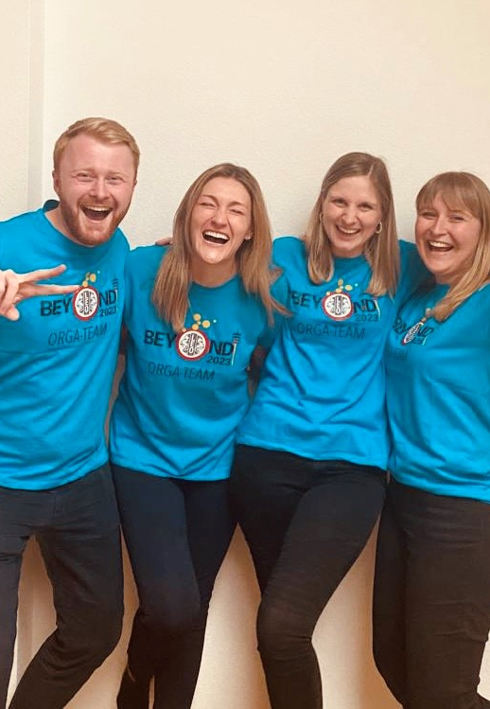
良い雰囲気作り
これはレオの例会
中立的な環境
自由な話し合い
楽しむ！
飲食物とゲーム
年度末の打ち上げ
15
Notes:
レオの例会なのですから、彼らが希望し、年度の開始時に合意した通りに、レオ会則及び付則に従って例会を運営してもらいましょう。
中立的な環境を醸成し、全員が「自分は歓迎されている」と感じられるようにしてください。
自由に話し合ってもらいましょう – 口を出しすぎてはいけません。
楽しみましょう！食べながら行ってもよいし、例会のはじめにアイスブレーカーやゲームをしてもよいでしょう。
自分たちの成果のすべてを祝う年度末の打ち上げパーティを開きます。年間を通じて、貢献してくれたレオにチケットを渡しておき、そのパーティで賞品を渡してもよいでしょう。

Slide 16
グループでの協力
奉仕活動や資金獲得活動の委員会を組織する
自分にとって最も関心のあることをレオに選んでもらう
例会での話し合いのために小グループを作り、派閥を解体する独創的な方法を見つける
協力の基準を共有する
全員が参加し、貢献するよう促す
新しいアイディアを支持する
16
Notes:
奉仕活動、資金獲得活動、例会での話し合いのために小グループを作ることができます。
小グループを作る方法を選びます。
1組のカードから引く、服装の似ている人で集まる、など
番号を振る：1の人で集まる、2の人で集まる、など
色のついた紙を配る：赤で集まる、青で集まる、など
レオが互いに知り合えるよう、無作為にグループを作ることを目指しましょう。
協力の基準について話し合い、共有します - 協力ということについて、どのような基準/期待を設定すればよいでしょうか？
全員が参加し、貢献するよう促します。
新しいアイディアを支持します。

Slide 17
例会では携帯電話をオフにする
視線を交わす
質問をする
例会のために作成された議事次第に従う
積極的傾聴
17
Notes:
積極的傾聴
例会の間は携帯電話をオフにするよう、レオに促します。
レオと視線を交わし、レオにも仲間と視線を交わし合うよう促します。
例会を通じて質問を投げかけることで、レオが参加し続けるようにします。また、イベントを開催した後には、レオに自分の体験を振り返るよう求めましょう。
例会に先立って議事次第を作成し、レオと共有します – 可能な限りそれに従うようにしてください。

Slide 18
奉仕をリードする
レオの一人ひとりにリードする機会を与える
積極的に褒める
十分に前もって計画する
地域社会のニーズを評価し、行動計画を立てる
地域の人々と関係を築く方法をレオに教える
18
Notes:
どうすれば、レオが奉仕をリードするよう促すことができるでしょうか？
レオの一人ひとりに、リードする機会を与えましょう – さまざまなレオに役職に就いてもらうことを目指します。
積極的に褒めるようにします。
十分に前もって計画しましょう - lionsinternational.org/jaに事業企画ガイドが掲載されています。
地域社会のニーズを評価し、行動計画を立てます。
年少のレオは、人々に連絡する方法を教わる必要があるかもしれません。彼らに台本を与えましょう。
自治体職員や校長など、地域の人々と関係を築くことの重要性を強調します。

Slide 19
奉仕学習の5つのステップ
ステップ1：調査
ステップ2：準備と企画
ステップ3：行動
ステップ4：考察
ステップ5：PRと祝賀
出典
19
Notes:
奉仕学習は教育方法の一つであり、学業的、社会的、個人的スキルを習得して実生活における問題に適用することで、青少年を地域社会の改善に取り組ませるものです。地域社会に恩返しをすることの重要性を学べるため、これは特にアルファ・レオにとって有益です。
奉仕事業を企画する5つのステップ
ステップ1：レオに地域社会のニーズを調査するよう奨励します。彼らは地域社会のニーズと関連づけて、自分たちのスキルや関心を見極めることができます。
ステップ2：自分たちがやりたいことを選んだら、レオはそのための奉仕事業の準備と企画に着手します。
ステップ3：自分たちの奉仕事業を通して行動します！
ステップ4：レオは事業の展開を振り返り、参加者からフィードバックを集めるべきです。
ステップ5：地域でのマーケティングやソーシャルメディアを通して、奉仕事業の効果を地域社会に伝えましょう。祝賀を忘れてはなりません！

Slide 20
まとめ
このモジュールの要点
チーム作りの活動によって年度を開始すること、ともに年度の計画を立てることを含めて、関係中心のコミュニティを構築する
この作業はレオがリードし、顧問が支援する
良い雰囲気を作り、グループで協力し、積極的に耳を傾け、模範を示すことによって奉仕をリードする
モジュール最後の実習
レオクラブ内で有益かつ関係中心のコミュニティを構築する方法について、ブレインストーミングを行ってください。次回のレオクラブ例会、または年度がまだ始まっていない場合には当初の数回の例会で検討できるアイディアを含めましょう。
20
Notes:
講師の留意事項：モジュール5の最後に行う任意の実習では、クラブ内で関係中心のコミュニティを構築する方法について、参加者に5分間でブレインストーミングを行ってもらいます。参加者が全体にアイディアを発表するよう促してください。
例：チーム作りの活動、グループでの協力、研修の提供など
所要時間の目安：15分

